Slide 1
LOAN DEFAULT PREDICTION
A loan default prediction model is a risk management tool that assesses the credit worthiness of a loan applicant by estimating their probability of default based on historical data. It uses numerical tools to rank order cases using data integrated into a single value that attempts to measure loan risk, aiding in informed lending decisions.

Slide 2
01
Overview of the problem
02
Build input data
03
Data processing & analysis
04
Model building
05
Deployment plan

Slide 3
Overview of the problem
1
Introduction of loan default prediction model

Slide 4





1. Problem Modeling
Business Objectives
80%
Khách hàng tới vay vốn chưa có lịch sử tín dụng gây khó khăn cho việc chấm điểm tín dụng bằng phương pháp truyền thống*
Đã có nhiều tổ chức sử dụng dữ liệu viễn thông để xếp hạng
Viettel với lợi thế rất lớn khi chiếm 55% thị phần viễn thông, có khả năng giúp cho hàng triệu người Việt Nam có điểm tín dụng, để tiếp cận nguồn vốn, đồng thời, giúp các tổ chức tín dụng giảm thiểu rủi ro khi giải ngân.
* Theo dữ liệu báo cáo World Bank 2020

Slide 5
1. Problem Modeling
Data Sources
Mức độ phủ rộng, toàn bộ những người có thuê bao Viettel ~ 55% thị phần Việt Nam
Các dữ liệu phù hợp mô hình được thuật toán lựa chọn, giảm tính chủ quan con người
Kích cỡ dữ liệu lớn với hàng tỷ bản ghi mỗi ngày
Thuật toán tính điểm chủ yếu là máy học, ít giả định và sự can thiệp con người
Tần suất dữ liệu cập nhật liên tục với độ trễ thấp
Chất lượng thông tin có giá trị dự báo điểm tín dụng, xem chi tiết trang 6 và 11

Slide 6

1. Mô hình hóa bài toán
Lợi thế dữ liệu của Viettel
Ngoài lợi thế rất lớn về nguồn dữ liệu dồi dào, phong phú, Viettel còn có thêm 04 yếu tố tạo ra sức cạnh tranh lớn với các đối thủ xây dựng mô hình xếp hạng tín dụng ở Việt Nam
DỮ LIỆU VIỄN THÔNG
Với các thông tin về cuộc gọi, tin nhắn, data, internet và vị trí thuê bao
DỮ LIỆU BCCS
Thông tin định danh của thuê bao
DỮ LIỆU SMS BANKING
Thông tin về lịch sử tín dụng thuê bao
DỮ LIỆU VIETTELPAY
Thông tin về định danh lịch sử, thói quen thanh toán, tiêu dùng của thuê bao
:
Dữ liệu viễn thông.
Dữ liệu BCCS
Dữ liệu sms banking.
Dữ liệu ViettelPay.

Slide 7




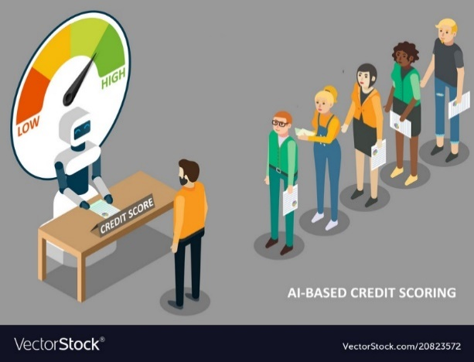


1. Mô hình hóa bài toán
Tổng quan yêu cầu bài toán
Xếp hạng tín dụng cho các khách hàng có nhu cầu vay tín chấp tiêu dùng. Mô hình minh họa:
Đầu vào
Mô hình
Đầu ra
Mức điểm khách hàng tại ngày đưa vào mô hình
Số điện thoại Viettel
?
Dự báo về xác suất vỡ nợ khách hàng trên mức điểm
Các thông tin bổ sung để xác thực KH
Họ tên
Tuổi
Địa chỉ
CMND thuê bao Viettel
Danh sách Khách hàng của bên cho vay với mức điểm tương ứng
Đề xuất danh sách Khách hàng có nhu cầu vay và mức điểm phù hợp

Slide 8
Xây dựng dữ liệu đầu vào
2
Features Engineering

Slide 9
2. Lấy dữ liệu đầu vào
Các loại dữ liệu đầu vào
Tuổi thuê bao
Tuổi khách hàng
Thời gian gọi đến/đi
Hành vi sử dụng viễn thông
Họ tên
Định danh
Lượng data sử dụng
Các loại biến
Số tiền ứng để gọi/nhắn
Giới tính
Địa chỉ,....
Số tin nhắn đến/đi,...
Thói quen di chuyển
Quan hệ xã hội
Số địa điểm hoạt động
Số người liên lạc
Số cuộc gọi hai chiều
Số lần chuyển địa điểm
Tần suất các địa điểm
Thời gian giữa cuộc gọi hai chiều,...
Số ngày Hành vi sử dụng viễn thông

Slide 10
2. Lấy dữ liệu đầu vào
Mô tả dữ liệu đầu vào
Tổng số lượng biến đầu vào là 1988 biến và có cập nhật dữ liệu cho mô hình hàng tuần để đảm bảo cải thiện mô hình liên tục. Bài toán sử dụng 06 mốc thời gian khác nhau:
Trong tuần (thứ 2 – thứ 6)
Cuối tuần (thứ 7 – chủ nhật)
Làm việc (7h30 – 17h00)
Nghỉ ngơi (17h00 – 23h00)
Buổi đêm (23h00 – 7h30)
Làm việc (7h30 – 17h00)
Nghỉ ngơi (17h00 – 23h00)
Buổi đêm (23h00 – 7h30)
Tất cả các biến chứa dữ liệu viễn thông đều được tổng hợp theo 06 mốc này để phân biệt tốt nhất đặc điểm hành vi khách hàng.
Dữ liệu được trích xuất trong 06 tháng liên tiếp: Việc tăng thời gian quan sát nhằm tăng cường tính ổn định của những quan sát, và thấy rõ hơn xu hướng sử dụng thiết bị viễn thông của các thuê bao. Ngoài ra việc này cũng góp phần ngăn chặn một phần các sim rác mới hoạt động.

Slide 11
2. Lấy dữ liệu đầu vào
Dữ liệu về định danh
Tuổi khách hàng: Tuổi có phân bố tương quan với tỷ lệ nợ xấu (chi tiết trang 21)
Tuổi thuê bao: Thuê bao tuổi càng lớn thì càng đáng tin cậy, hạn chế khả năng sim rác
Họ và tên: Kiểm tra tính đầy đủ của thông tin thuê bao
Địa chỉ theo đăng ký của thuê bao: Tính chất vùng miền cũng có thể tác động lên tỷ lệ nợ xấu (xem trang 22)
Giới tính: Thường nữ giới có tỷ lệ nợ xấu nhỏ hơn nam giới
Một thuê bao có thông tin định danh đầy đủ, rõ ràng, sẽ thường có độ tin cậy cao hơn

Slide 12
2. Lấy dữ liệu đầu vào
Dữ liệu hành vi sử dụng viễn thông
Lưu lượng data
Chi phí viễn thông
Đặc điểm nhắn/gọi
Tổng lượng data đã sử dụng.
Tổng lượng data đã tải lên
Tổng lượng data đã tải xuống
Độ biến động data tải lên theo ngày.
Độ biến động data tải xuống theo ngày
Tổng tiền đã sử dụng
Tổng tiền cho call
Tổng tiền cho sms
Tổng tiền cho data
VAS
Số lần ứng tiền
Tổng số tiền ứng
Trạng thái thuê bao: Trước, sau
Số lần thay đổi trạng thái thuê bao.
Tổng thời gian gọi đến/ gọi đi/ số sms, số cuộc gọi nhỡ
Độ biến động của các thời gian gọi đi, gọi đến
Tần suất gọi/ nhắn tin
Số cuộc gọi nhỡ
Số ngày thuê bao hoạt động viễn thông
Các dữ liệu này thể hiện khả năng tài chính của thuê bao, mức độ chi trả của thuê bao cho các hoạt động viễn thông như một thuê bao chi chả đầy đủ và không ứng tiền điện thoại thường có xác suất vỡ nợ thấp hơn các thuê bao khác hay các thuê bao trả sau thường có mức độ tin cậy tốt hơn thuê bao trả trước.

Slide 13
2. Lấy dữ liệu đầu vào
Dữ liệu về địa điểm
Với nhóm các dữ liệu liên quan đến địa điểm và đặc điểm di chuyển. Nhóm dữ liệu này đặc biệt quan trọng, nó thể hiện tính ổn định trong công việc và nơi ở, địa bàn hoạt động hiện tại của thuê bao.
Những dữ liệu này thể hiện tốt hơn rất nhiều các dữ liệu định danh về địa điểm:
Dự đoán nơi ở, nơi làm việc, nơi nghỉ ngơi theo các mốc thời gian đã chia:
Địa chỉ thường lui tới nhất trong tuần( khả năng cao là nơi làm việc)
Địa chỉ thường lui tới nhất ban tối trong tuần( khả năng cao là nơi ở hoặc là 1 địa điểm yêu thích nào đó)
Địa chỉ thường lui tới nhất vào cuối tuần (khả năng là nơi nghỉ ngơi yêu thích)
Tính ổn định của thuê bao dựa trên tần suất tại các địa điểm:
Số lần chuyển từ xã này sang xã khác trong cùng huyện.
Số lần chuyển từ huyện này sang huyện khác trong cùng tỉnh
Số lần chuyển từ tỉnh này sang tỉnh khác
Số các địa điểm di chuyển: Thể hiện bằng số lần đổi cell theo mỗi time window
Tổng số các địa điểm hoạt động.
Số ngày thuê bao xuất hiện tại địa điểm đó
* Địa điểm được xác định tính theo định vị cột cell bắt được
*Tham khảo tại các paper ở trang 43

Slide 14
2. Lấy dữ liệu đầu vào
Dữ liệu về quan hệ xã hội
Để phân tích các mối quan hệ thuê bao, mô hình có đưa vào một số dữ liệu như:
Đếm số các thuê bao phân biệt có liên lạc với thuê bao đã cho: Thể hiện các mối quan hệ xã hội của thuê bao đó
Đếm số các cuộc gọi phát sinh 2 chiều trong vòng 1h. Thể hiện các mối quan hệ có tính tương tác cao.
Đếm số các cuộc gọi phát sinh 2 chiều trong vòng 1h và có tính ổn định cao theo các tuần: Thể hiện mối quan hệ thân thiết của thuê bao đó.
Đếm số các thuê bao thường xuyên gọi/nhận tới những thuê bao trong mối quan hệ với thuê bao đã cho: Thể hiện các quan hệ cấp 2 với thuê bao
Các dữ liệu này thể hiện mối quan hệ gia đình, xã hội của thuê bao ở nhiều cấp độ khác nhau. Ngoài ra còn giúp mô hình tìm ra những mối liên hệ với cá nhân có nợ xấu
* Danh sách các bài báo nghiên cứu uy tín xem phần phụ lục
*Tham khảo tại các paper ở trang 43

Slide 15
Xử lý & phân tích dữ liệu
3
Data processing & analysis

Slide 16
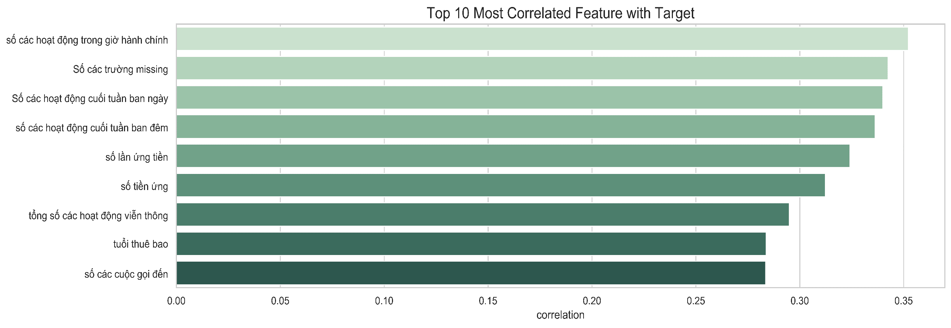
3. Xử lý & phân tích dữ liệu
Kiểm tra tương quan
10 biến hàng đầu tương quan tốt nhất với nhãn nợ xấu/tốt có hệ số giao động từ 0.28 đến 0.35. Có thể thấy các trường này có mối liên hệ tuyến tính khá tốt với các nhãn nợ xấu/tốt.

Slide 17
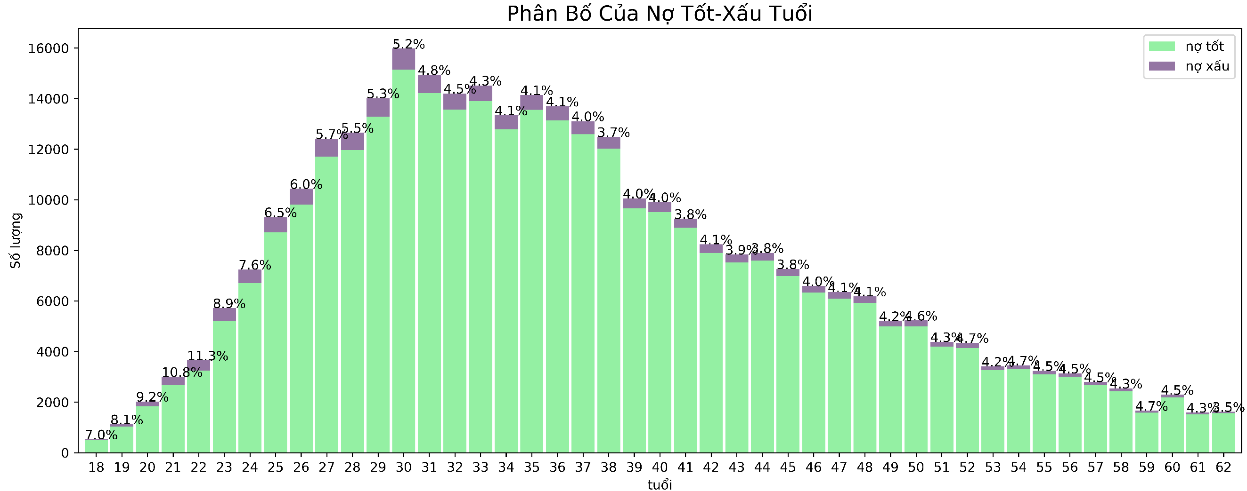
3. Xử lý & phân tích dữ liệu
Phân bố giá trị biến
Tỷ lệ nợ xấu cao ở nhóm độ tuổi dưới 32 và thấp hơn nhiều ở nhóm còn lại.

Slide 18
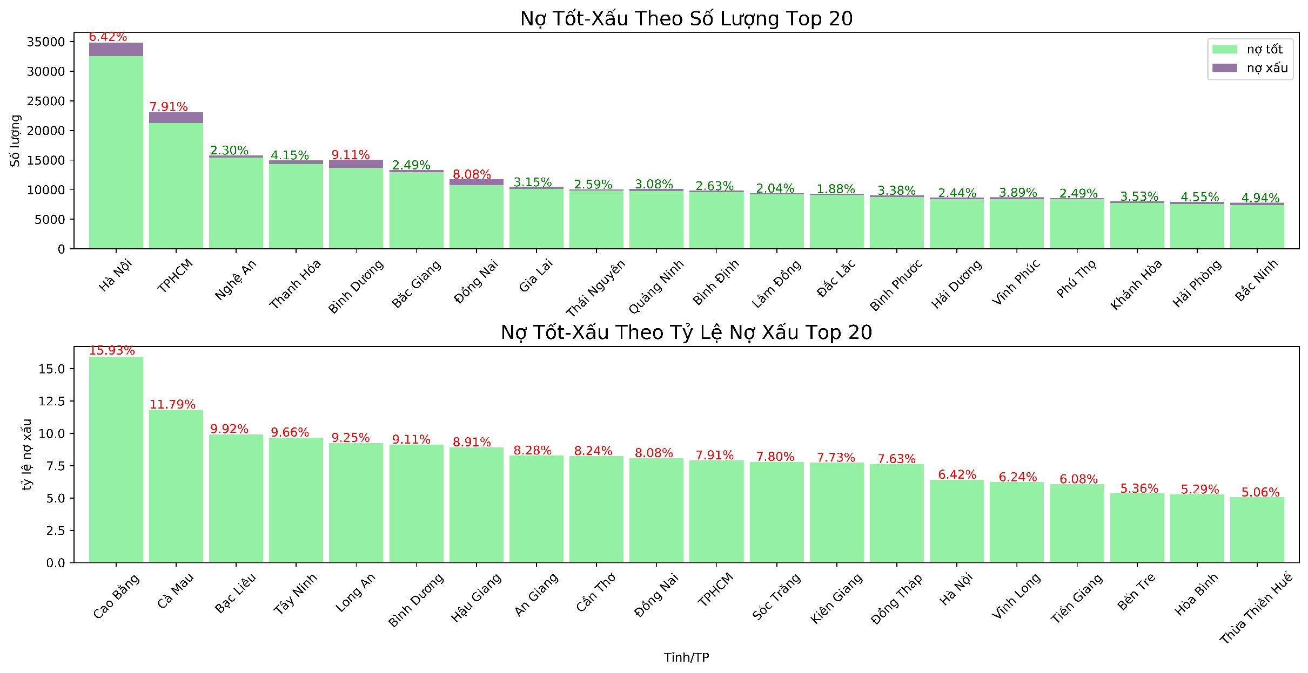
3. Xử lý & phân tích dữ liệu
Phân bố giá trị biến
Các thuê bao phát sinh khoản vay phân bố nhiều ở các tỉnh/thành phố lớn như Hà Nội, TP Hồ Chí Minh, Nghệ An, Thanh Hóa, trong đó Hà Nội, HCM, Bình Dương, Đồng Nai có tỷ lệ nợ xấu cao đột biến.
Các tỉnh Cao Bằng, Cà Mau, Bạc Liêu,... xếp top nợ xấu tuy nhiên số lượng quan sát thấp, độ tin cậy không cao

Slide 19
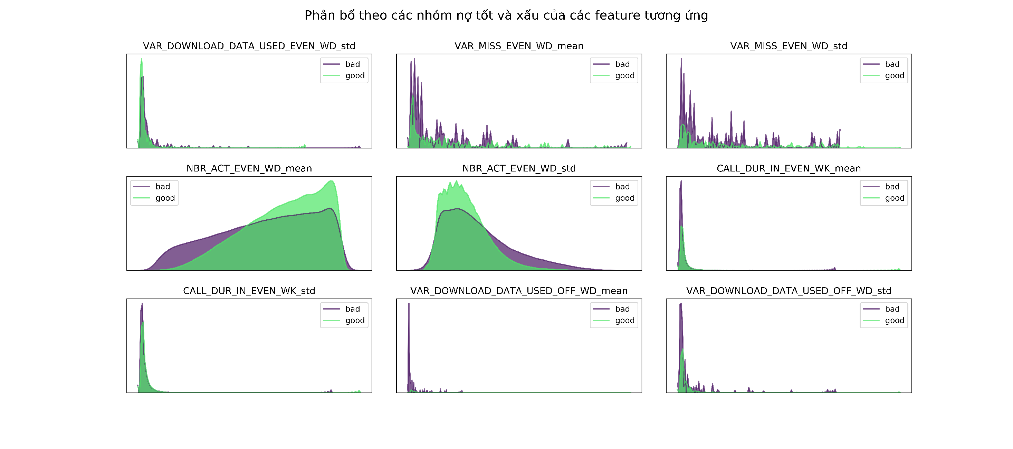
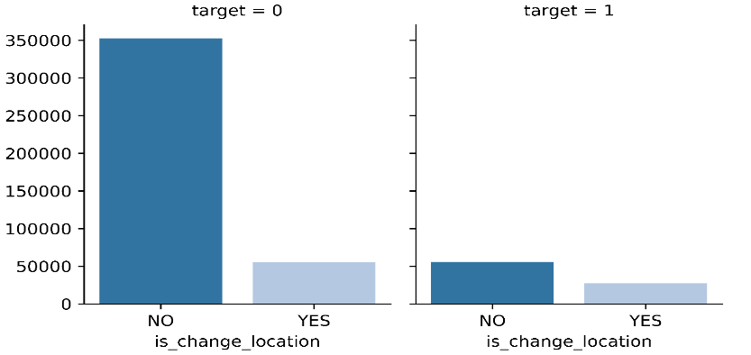
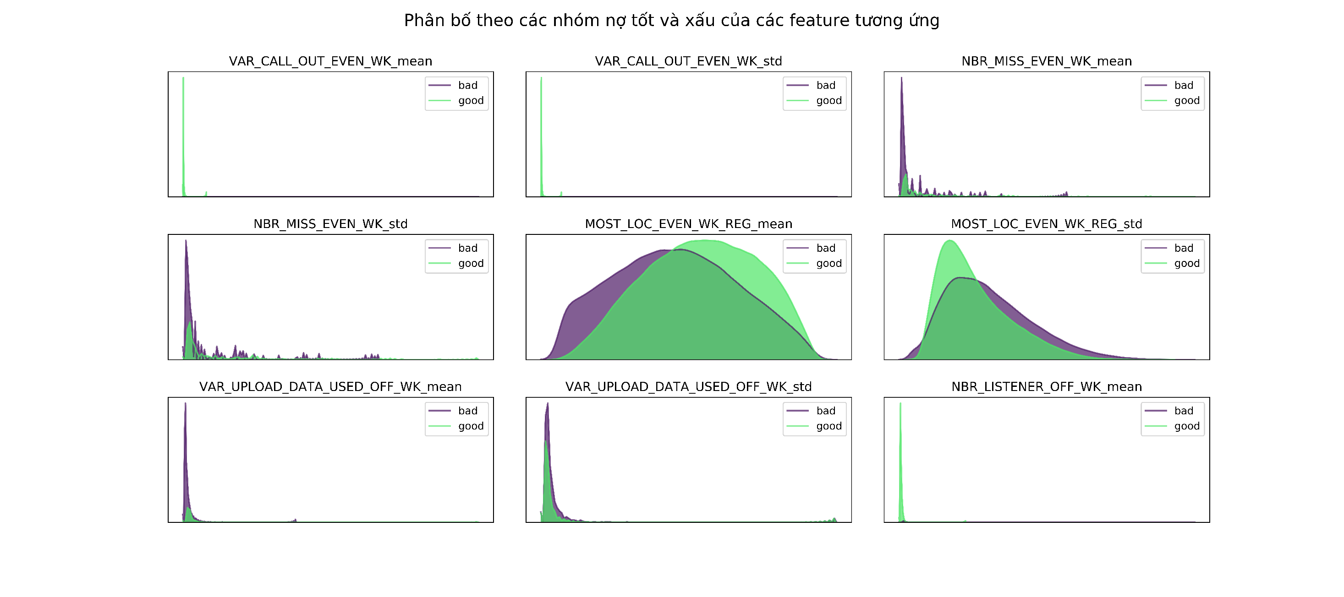
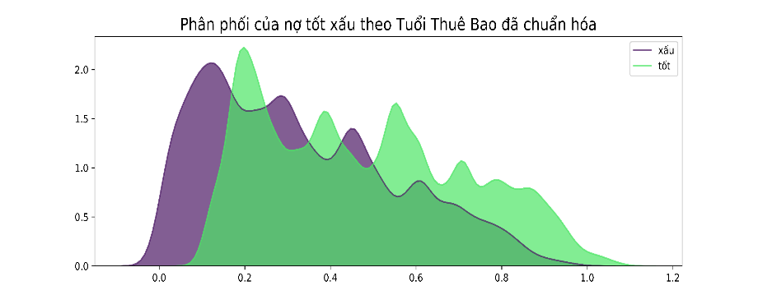
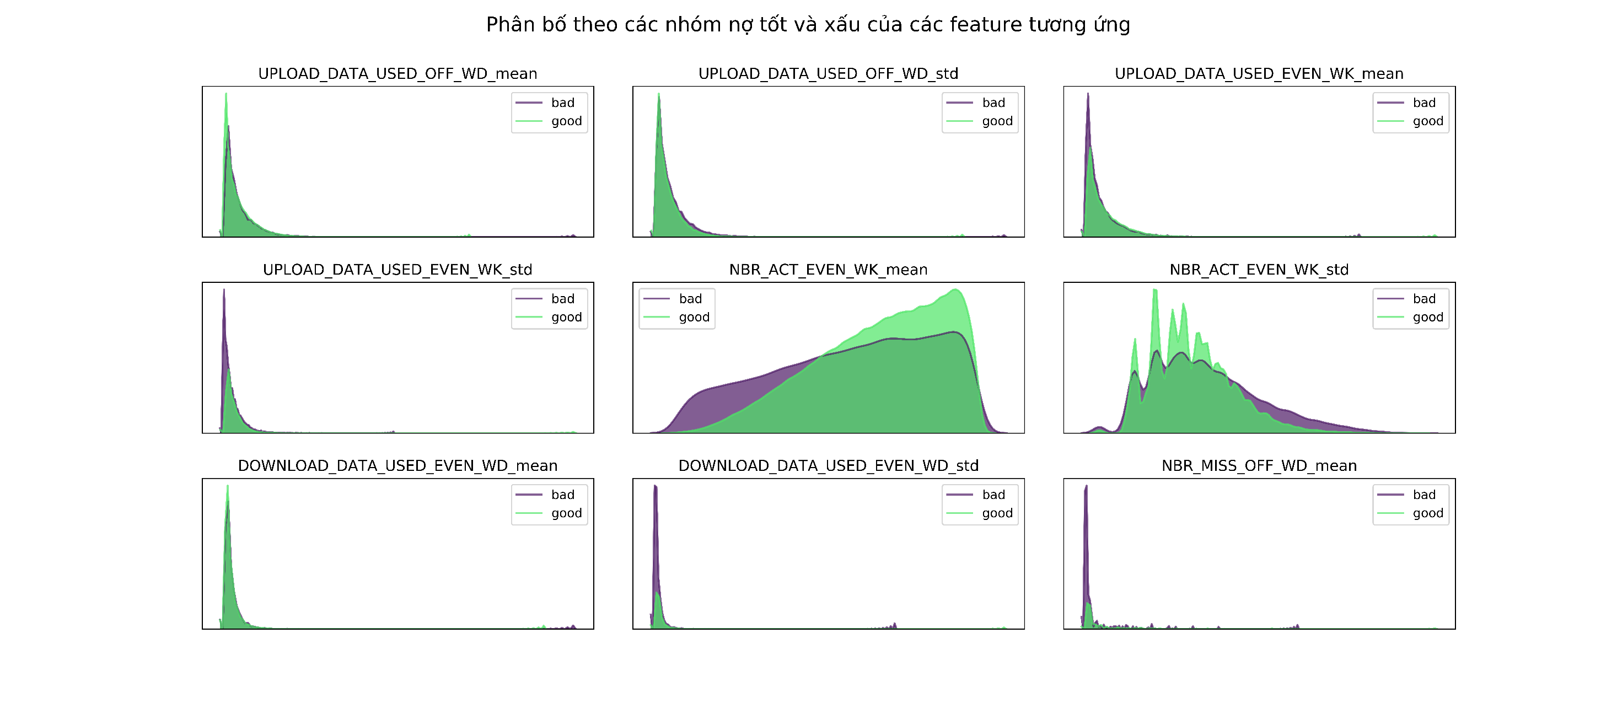
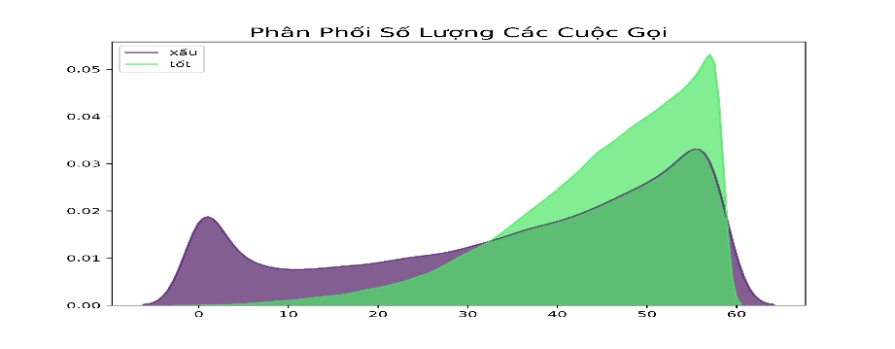
3. Xử lý & phân tích dữ liệu
Phân bố giá trị biến
Phân Phối Thuê Bao Có Ít Nhất 01 Lần
Thay Đổi Địa Điểm Làm Việc
Phân Phối Trung Bình Số Ngày sử dụng viễn thông Vào Buổi Tối Trong Tuần
Phân tích một số biến quan trọng nhận thấy phân phối giá trị có tính phân biệt về tín dụng xấu, tốt
Phân Phối Trung Bình Tần Suất Tới Địa Chỉ Hay Đến Nhất Vào Buổi Tối & Cuối Tuần
Phân Phối Tuổi Thuê Bao Viễn Thông (Đã Biến Đổi Chuẩn Hóa)
Dữ liệu viễn thông có khả năng để xếp hạng tín dụng các thuê bao
Phân Phối Trung Bình Số Ngày Hành vi sử dụng viễn thông Vào Buổi Tối & Cuối Tuần
Phân Phối Số Lượng Cuộc Gọi/Tháng Của Thuê Bao
Nợ xấu
Nợ tốt

Slide 20
3. Xử lý & phân tích dữ liệu
Tư duy lựa chọn dữ liệu
Tư duy tạo dữ liệu sẽ theo hướng tối đa hóa thông tin có thể khai thác bao gồm ba bước là tạo dữ liệu cơ bản (raw data), khai thác các trường thông tin từ dữ liệu cơ bản (Features extraction), sử dụng các kỹ thuật biến đổi để tạo dữ liệu thứ cấp (features extraction).
Features extraction
Features extraction
Quan hệ xã hội
Variance test
Thói quen di chuyển
Chi-squared test
Địa điểm
Correlation test
Hành vi sử dụng viễn thông
Regression test
458 trường dữ liệu:
Khai thác từ các trường thông tin và tư duy từ các bài nghiên cứu uy tín
1988 trường dữ liệu:
Sử dụng kỹ thuật encoding (max, min, median, mean, entropy,...)
Các dữ liệu không có giá trị để chấm điểm, sẽ bị loại ra trong quá trình xử lý & làm sạch, hoặc được mô hình tự sàng lọc, lựa chọn.

Slide 21
Xây dựng mô hình
4
Data modelling

Slide 22
4. Xây dựng mô hình
Toàn cảnh luồng mô hình
Pipeline Storage System
Prepare Data
Train Model
Deploy Model
Monitor Model
Features Extraction
Data Preparation
Model Training & Validation
Model Deployment
Inference
Explore data
Model Selection
Intergrate into system
Tracking performance
Missing cleaning
Data Storage
Outlier cleaning
Hyper-parameter
Tuning
Batch Scoring
New real-life data
Label Encoding
Model testing
Normalization
- Set rules to knock-out records
- Report data processing step by step
- Usually store versions of model
- Daily track performance of model
- Store history of customer scoring
- Track data updates in database

Slide 23


4. Xây dựng mô hình
Giám sát vận hành mô hình
Dữ liệu chấm điểm sẽ được cập nhật 01 lần/tuần để làm giàu dữ liệu. Dữ liệu càng giàu lên thì mô hình càng hoạt động tốt
Giám sát quy trình xử lý
Giám sát dữ liệu điểm tín dụng
Cho vào mô hình chấm điểm
Kiểm tra tính biến động bất thường phổ điểm
Mã hóa điểm (người dùng không thể tự ý điều chỉnh, sửa, xóa)
Kiểm tra giá trị biến (features)
Kiểm tra phân phối, tính bất thường của biến
Giám sát dữ liệu đầu vào
Đẩy dữ liệu lên phiên bản Beta
Kiểm tra giá trị rỗng
Kiểm tra giá trị bất thường
Các admin kiểm tra lại dữ liệu điểm trước khi đẩy lên bản chính thức
Database – Kho dữ liệu
Phiên bản chính thức
Lưu lại lịch sử điểm và cập nhật như dữ liệu đầu vào mô hình
Việc mô hình được giám sát và cập nhật liên tục giúp học được các xu thế mới như sự biến động về thị trường, dịch bệnh,… từ đó điều chỉnh để phù hợp với xu hướng

Slide 24
4. Xây dựng mô hình
Lựa chọn thuật toán
Support Vector Machine
K-Nearest Neighbors
Chạy các mô hình khác nhau để lựa chọn thuật toán tốt nhất.
Logistic Regression
Neural Networks
Tree-Based Models
Naïve Bayes
Các thuật toán đơn giản như Logistic Regression hay Naïve Bayes được dùng để làm baseline.
Với mỗi thuật toán, chạy baysian research CV để tìm ra bộ tham số phù hợp nhất với mô hình đó

Slide 25
4. Xây dựng mô hình
Lựa chọn thuật toán
Support Vector Machine
Dựa trên điểm mạnh từng mô hình và kinh nghiệm chuyên gia
Dựa trên hiệu quả mô hình trong thực tế
Logistic Regression
Neural Networks
Các thuật toán Boosting trong dòng các mô hình Tree-Based như toán LightGBM, XGBoost, CatBoost luôn đạt được kết quả cao nhất với các bài toán phân loại.*
Thuật toán LightGBM được chọn để xây dựng mô hình
Tree-Based Models
LightGBM
CatBoost
XGBoost
Decision Tree
* Theo các paper đã tham khảo phụ lục
Random Forest
Về cơ bản các thuật toán Random Forest, LightGBM, XGBoost, CatBoost là giống nhau, cùng thuộc họ các thuật toán về boosting: Sử dụng nhiều weak Tree Decision để tạo ra 1 Robust Decision và hạn chế được overfitting.

Slide 26
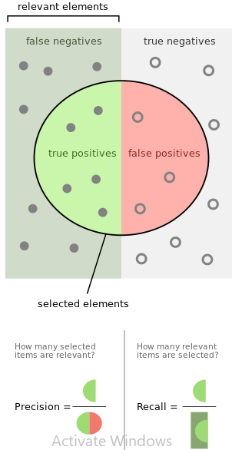
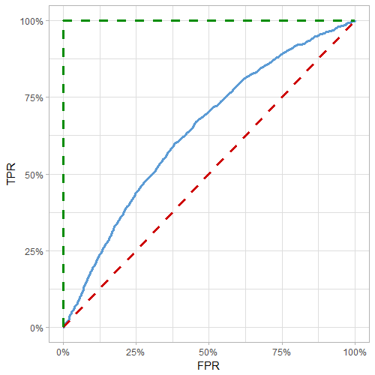
4. Xây dựng mô hình
Tiêu chí đo lường kết quả
Gini: Giá trị này giao động trong khoảng từ -1 đến 1 tương ứng với việc đoán sai hoàn toàn và đúng tuyệt đối.
Recall: Tỷ lệ dự báo đúng nhãn xấu trên tổng số nhãn xấu.
- Tỷ lệ đoán đúng nợ xấu
Dự báo chính xác lý tưởng
Gini/2
Dự báo mô hình
Dự báo ngẫu nhiên
- Tỷ lệ đoán nhầm nợ tốt thành nợ xấu
https://en.wikipedia.org/wiki/Precision_and_recall

Slide 27
4. Xây dựng mô hình
Kết quả dự báo
Gini = 0,72 sai số trung bình 0,01.
Balanced accuracy = 73,49 % sai số trung bình 0,06%
Recall score = 79,21% sai số trung bình 0,04%
 | Dự báo TB xấu | Dự báo TB tốt | Tổng
TB xấu thực tế | 16,483 | 4,327 | 20.810
TB tốt thực tế | 211,030 | 443,801 | 654.831
Tổng | 227.513 | 448.128 | 675.641
Có thể thay đổi cấu trúc của ma trận nhầm lẫn (confusion matrix) bằng cách thay đổi ngưỡng mô hình (threshold) về nợ tốt/xấu để phù hợp hơn với từng hoàn cảnh:
Hạn chế tối đa nợ xấu: Trong trường hợp ta không có nhiều vốn, hoặc có khẩu vị rủi ro thấp sẽ đỡ ngưỡng cao nhưng hạn chế là có nhiều nợ tốt không được xét vay do tiêu chuẩn khắt khe.
Tăng tỷ lệ giải ngân: Trong trường hợp ta có nguồn vốn dồi dào, và khẩu vị rủi ro cao thì xét ngưỡng thấp nhưng hạn chế là tỷ lệ nợ xấu có nguy cơ tăng cao.

Slide 28
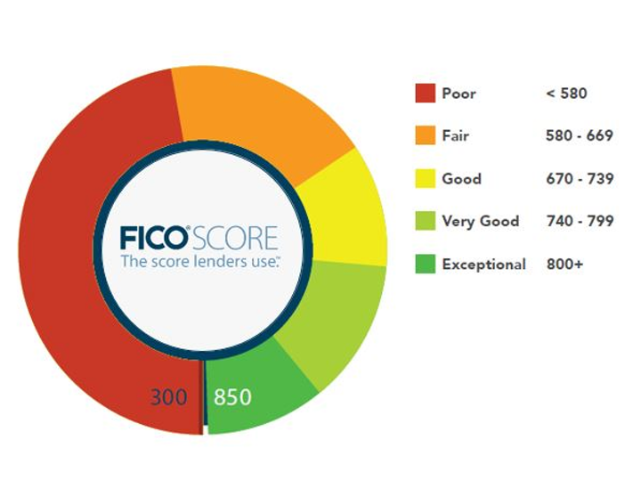
4. Xây dựng mô hình
So sánh phổ điểm mô hình
Mô hình dự báo đưa ra ngưỡng điểm xếp hạng tín dụng khách hàng theo chuẩn FICO (300 – 850) với 05 mức:
Phân phối phổ điểm do mô hình viễn thông dự báo có nhiều điểm tương đồng với phân phối phổ điểm của hệ thống FICO*, cho thấy tính tin cậy của mô hình
* Truy cập đường link xem thêm về tính phổ biến của hệ thống FICO

Slide 29
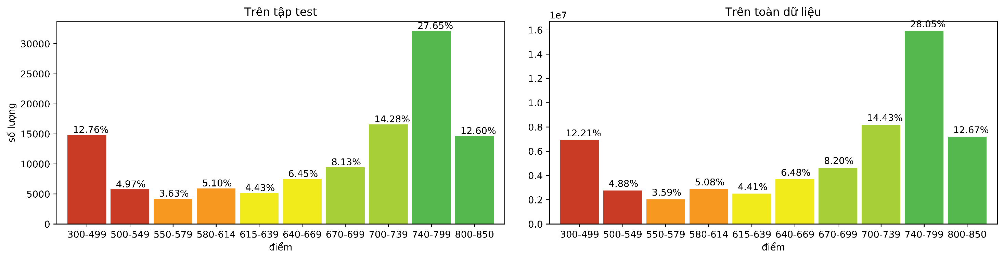
4. Xây dựng mô hình
Phân phối điểm mô hình
Mô hình dự báo đưa ra phân phối điểm mô hình trên toàn bộ tập dữ liệu khách hàng viễn thông của Viettel
Đơn vị: Chục triệu người

Slide 30
4. Xây dựng mô hình
So sánh tỷ lệ thuê bao xấu
Tại mức điểm Fair, mô hình Viettel có thể loại bỏ gần 90% tỷ lệ nợ xấu
Tài liệu Trusting Social năm 2016

Slide 31



4. Xây dựng mô hình
Bộ điểm xếp hạng tín dụng
Chấm điểm tín dụng (Credit scoring)
Dự đoán nhu cầu vay (Propensity to borrow)*
Dự đoán khả năng gian lận (Fraud score)*
* Hai mô hình đang trong quá trình phát triển để hoàn thiện bộ sản phẩm chấm điểm

Slide 32
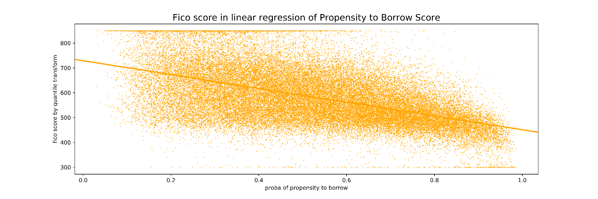
4. Xây dựng mô hình
Kết quả điểm nhu cầu vay
Kết quả sơ bộ ban đầu của mô hình dự báo nhu cầu vay (propensity to borrow). Ta thấy 2 điểm này tỷ lệ nghịch nhau, chứng tỏ những thuê bao có điểm Fico cao thường có nhu cầu vay thấp và ngược lại
Ứng dụng trước đây: Chạy các tập khách hàng tiềm năng cho các cho các sản phẩm EasyVay, SaveNow, Vietlott
Bước kế tiếp có thể sử dụng mô hình hỗ trợ nhiều sản phẩm cho marketing.
* Hai mô hình đang trong quá trình phát triển để hoàn thiện bộ sản phẩm chấm điểm

Slide 33
PHỤ LỤC BÁO CÁO

Slide 34
3. Xử lý & phân tích dữ liệu
Tư duy lựa chọn dữ liệu
Các dữ liệu sơ cấp ban đầu được tư duy và xây dựng dựa vào các bài báo nghiên cứu uy tín trên thế giới*
Thói quen di chuyển
Địa điểm
Quan hệ xã hội
Hành vi sử dụng viễn thông
Thói quen di chuyển
Hành vi sử dụng viễn thông
Quan hệ xã hội
Địa điểm
Dữ liệu được đưa vào mô hình
Variance test
Regression test
Chi-squared test
Correlation test
Các dữ liệu sau khi được phát triển tối đa hóa (encoder) từ dữ liệu sơ cấp ban đầu sẽ được đưa vào mô hình để máy tính lựa chọn và huấn luyện
Các dữ liệu không có giá trị để chấm điểm, sẽ bị loại ra trong quá trình xử lý & làm sạch, hoặc được mô hình tự sàng lọc, lựa chọn.
* Danh sách các bài báo nghiên cứu uy tín xem phần phụ lục
*Tham khảo tại các paper ở trang 43

Slide 35
Phương án triển khai
5
Pilot model

Slide 36
5. Phương án triển khai
Các phương án đề xuất
Mô hình chấm điểm Viettel hiện tại có thể hỗ trợ các tổ chức tài chính theo 02 phương án
Đề xuất 01: Xây dựng tập khách hàng tiềm năng với sản phẩm tín dụng
Đề xuất 02: Áp dụng vào luồng phê duyệt tín dụng của sản phẩm
+ Tùy thuộc vào đặc điểm sản phẩm tín dụng, cũng như ngưỡng rủi ro mà tổ chức tài chính mong muốn, Viettel có thể đưa ra tập khách hàng tiềm năng để khai thác cho vay
+ Mức độ rủi ro khách hàng được xây dựng trên mô hình chấm điểm tín dụng đã nêu và mức độ tiềm năng vay vốn sẽ dựa trên mô hình tìm tập khách hàng tương tự.
Áp dụng vào các sản phẩm phê duyệt tự động, hoặc vào bước lọc hồ sơ của các sản phẩm cần chuyên gia phê duyệt :
+ Mô hình sẽ trả ra điểm tín dụng khi có thông tin số điện thoại của khách hàng muốn vay.
+ Mô hình trả điểm tự động đồng thời cập nhật dữ liệu để nâng cao tính chính xác trong tương lai

Slide 37





Thành viên dự án
Trần Hoài Phương
Nguyễn Thị Quỳnh Giang
Nguyễn Duy Tộ
Nguyễn Ngọc Biển
Hoàng Nam Anh
Trưởng phòng Phân tích dữ liệu
Data Scientist Team Lead
Big Data Architect
Data Scientist
Data Analyst
Kỹ sư tài năng Đại học Bách Khoa Hà Nội
12 năm kinh nghiệm lĩnh vực Công nghệ Thông tin
04 năm kinh nghiệm làm Data Scientist
Tiến sĩ Toán ứng dụng
Kinh nghiệm 02 năm làm việc trong lĩnh vực dữ liệu
09 năm kinh nghiệm lập trình nhúng
05 năm kinh nghiệm lĩnh vực Công nghệ thông tin, thiết kế hệ thống dữ liệu lớn
Tiến sĩ Toán Thống kê Đại học Aix-Marseille
Thạc sĩ ngành Data Science Đại học Lyon1
10 năm kinh nghiệm nghiên cứu và làm việc lĩnh vực dữ liệu
Cử nhân Tài chính – Ngân hàng Đại học Ngoại thương
Đạt chứng chỉ FRM (Financial Risk Manager)
01 năm làm tín dụng ngân hàng
Cùng đội ngũ hơn 15 Data Scientist, Data Analyst và Data Engineer phối hợp, hỗ trợ trong quá trình xây dựng.

Slide 38
Các nghiên cứu tham khảo
Lane, M., Carpenter, L., Whitted, T., Blinn, J.: Scan line methods for displaying parametrically defined surfaces. Communications ACM 23(1) (1980)
Ding, C.H.Q., Peng, H.: Minimum redundancy dữ liệu selection from microarray gene expression data. J. Bioinformatics and Comp. Biol. 3(2) (2005) 185–206
Prediction of Socioeconomic Levels Using Cell Phone Records
Credit Scoring for Good Enhancing Financial Inclusion with Smart(2019)
Business Intelligence Applications and Data Mining Methods in Telecommunications: A Literature Review https://core.ac.uk/tải xuống/pdf/71542208.pdf
And many other at: http://confluence.digital.vn/x/ZyRDAg

Slide 39
Một số chú thích
Việc sử dụng dữ liệu cho 5 tháng thay vì 3 tháng có thể làm tăng khoảng 0.03 gini index. Tác giả đề xuất sử dụng dữ liệu 6 tháng liên tiếp để tăng sự ổn định.
Tiêu chuẩn dropout khỏi mô hình: Các thuê bao có ít nhất 1 tháng không phát sinh giao dịch viễn thông. Khi chạy thực tế, có thể xuất điểm tối thiểu với các thuê bao phát sinh giao dịch viễn thông gián đoạn( phát sinh tháng t nhưng không phát sinh tháng t+1)
Với các numeric dữ liệus: Nhóm thành từng nhóm theo các tháng khác nhau, biến thành các dữ liệu là mean và std của các dữ liệu này. Các làm này đã làm tăng gini index khoảng 0.015 so với việc dùng các dữ liệu gốc.
Với các categorical dữ liệus: Encoder bằng label encoder thông thường. Theo kinh nghiệm của tác giả, việc encoder bằng các phương pháp khác như onehotencoder, target encoder không cải thiện được accuracy nếu dùng thuật toán boosting.

Slide 40
2. Lấy dữ liệu đầu vào
Mô tả dữ liệu đầu vào
Dữ liệu biến đầu vào là 458 biến và có cập nhật dữ liệu cho mô hình hàng tháng để đảm bảo cải thiện mô hình liên tục
Sử dụng dịch vụ*
Thói quen di chuyển
Quan hệ xã hội
Nhân khẩu học
Các thông tin cơ bản để định danh người dùng như họ tên, tuổi, giới tính, địa chỉ, loại điện thoại,...
Các biến liên quan đến thói quen sử dụng các dịch vụ viễn thông của người dùng như số lượng, tần suất, độ dài các cuộc gọi, SMS, gói cước...
Đặc điểm di chuyển hàng ngày của người dùng như dự đoán nơi làm việc, nhà ở, địa điểm thường xuyên tới,...
Đặc điểm giao tiếp của người dùng với xã hội qua SMS, cuộc gọi như số cuộc gọi/ tin nhắn được đáp lại, thời gian giữa lần gọi qua lại,...
Một thuê bao có thông tin định danh đầy đủ, rõ ràng, sẽ thường có độ tin cậy cao hơn
Các dữ liệu này thể hiện khả năng tài chính, thói quen chi trả đúng hạn của thuê bao cho các hoạt động viễn thông
Nhóm dữ liệu này đặc biệt quan trọng, nó thể hiện tính ổn định trong công việc và nơi ở, địa bàn hoạt động của thuê bao
Các dữ liệu này thể hiện mối quan hệ gia đình, xã hội của thuê bao ở nhiều cấp độ khác nhau

Slide 41
4. Xây dựng mô hình
Ưu điểm thuật toán
Các điểm mạnh của LightGBM
Các ưu điểm của K-Folds*
Tốn ít tài nguyên, dễ dàng chạy trên Hadoop Spark (server) hoặc máy cá nhân (local).
Kết quả tốt trên nhiều bộ dữ liệu khác nhau với rất ít cài đặt về tham số.
Hạn chế tốt vấn đề overfitting.
Dễ dàng xử lý dữ liệu bị thiếu, dữ liệu không phải dạng số, và tỷ lệ nhãn lệch.
Áp dụng K-Folds bên cạnh LightGBM nhằm mục đích đưa ra kết quả mang tính khách quan, ổn định nhất
Hạn chế tối đa các yếu tố nhiễu do quá trình cắt tập train và test gây ra.
Cách thức: Chia ngẫu nhiên tập dữ liệu thành 5 phần bằng nhau. Lần lượt train trên 4 phần và test kết quả trên tập còn lại
* Chi tiết kết quả chạy K-fold xem phần phụ lục

Slide 42
4. Xây dựng mô hình
Phân phối điểm mô hình
Phân phối phổ điểm mô hình
Mô hình dự báo đưa ra phân phối điểm mô hình trên toàn bộ tập dữ liệu khách hàng viễn thông của Viettel

Slide 43
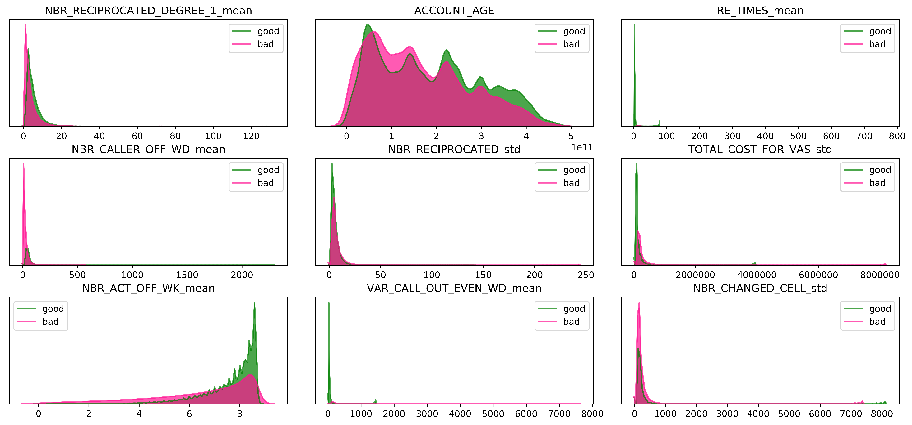
Phân bố giá trị biến

Slide 44
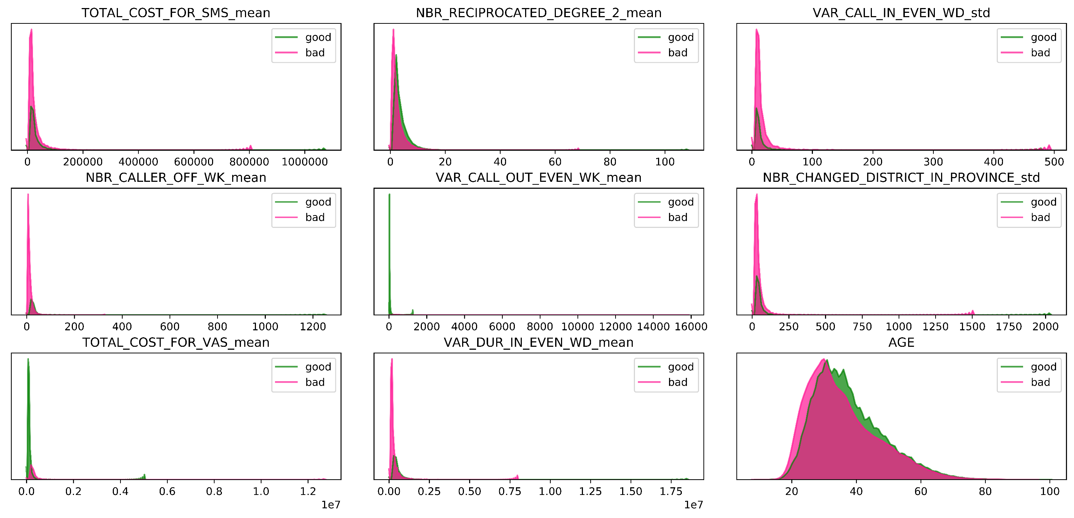
Phân bố giá trị biến

Slide 45
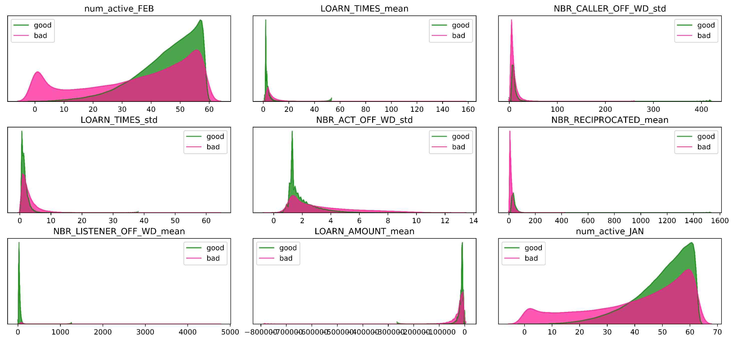
Phân bố giá trị biến

Slide 46
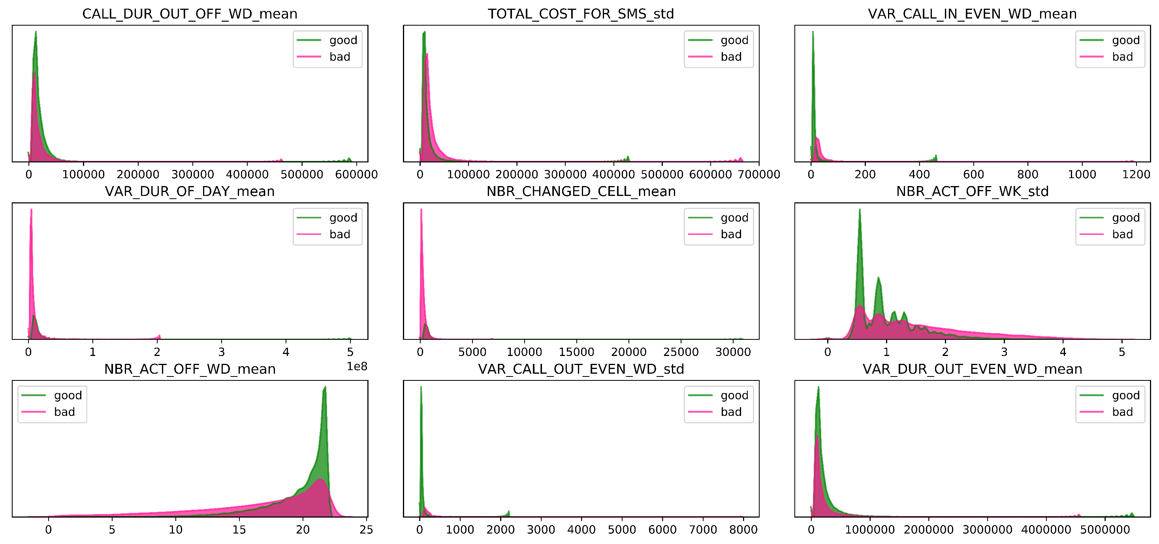
Phân bố giá trị biến

Slide 47
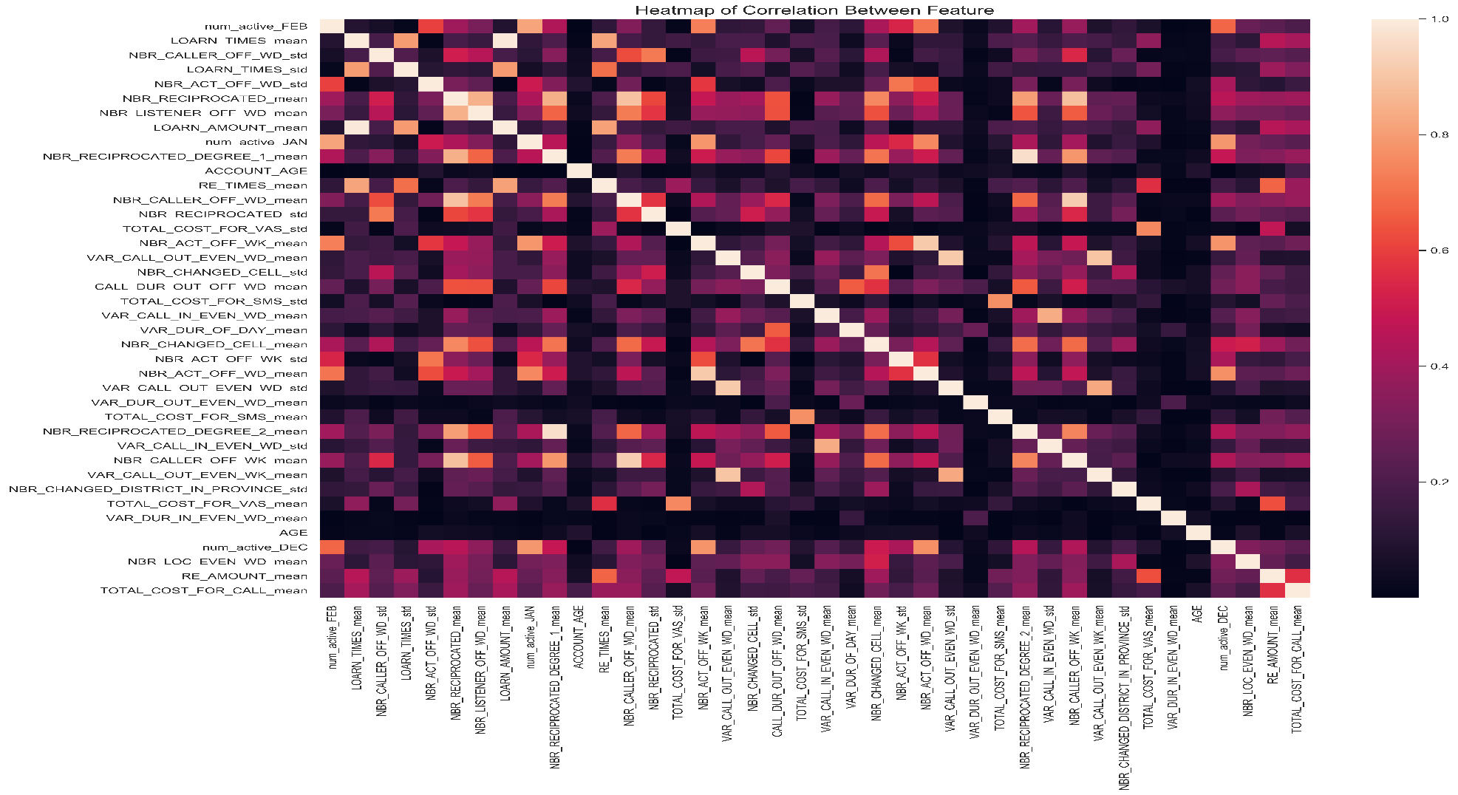
Bản đồ nhiệt hệ số tương quan

Slide 48
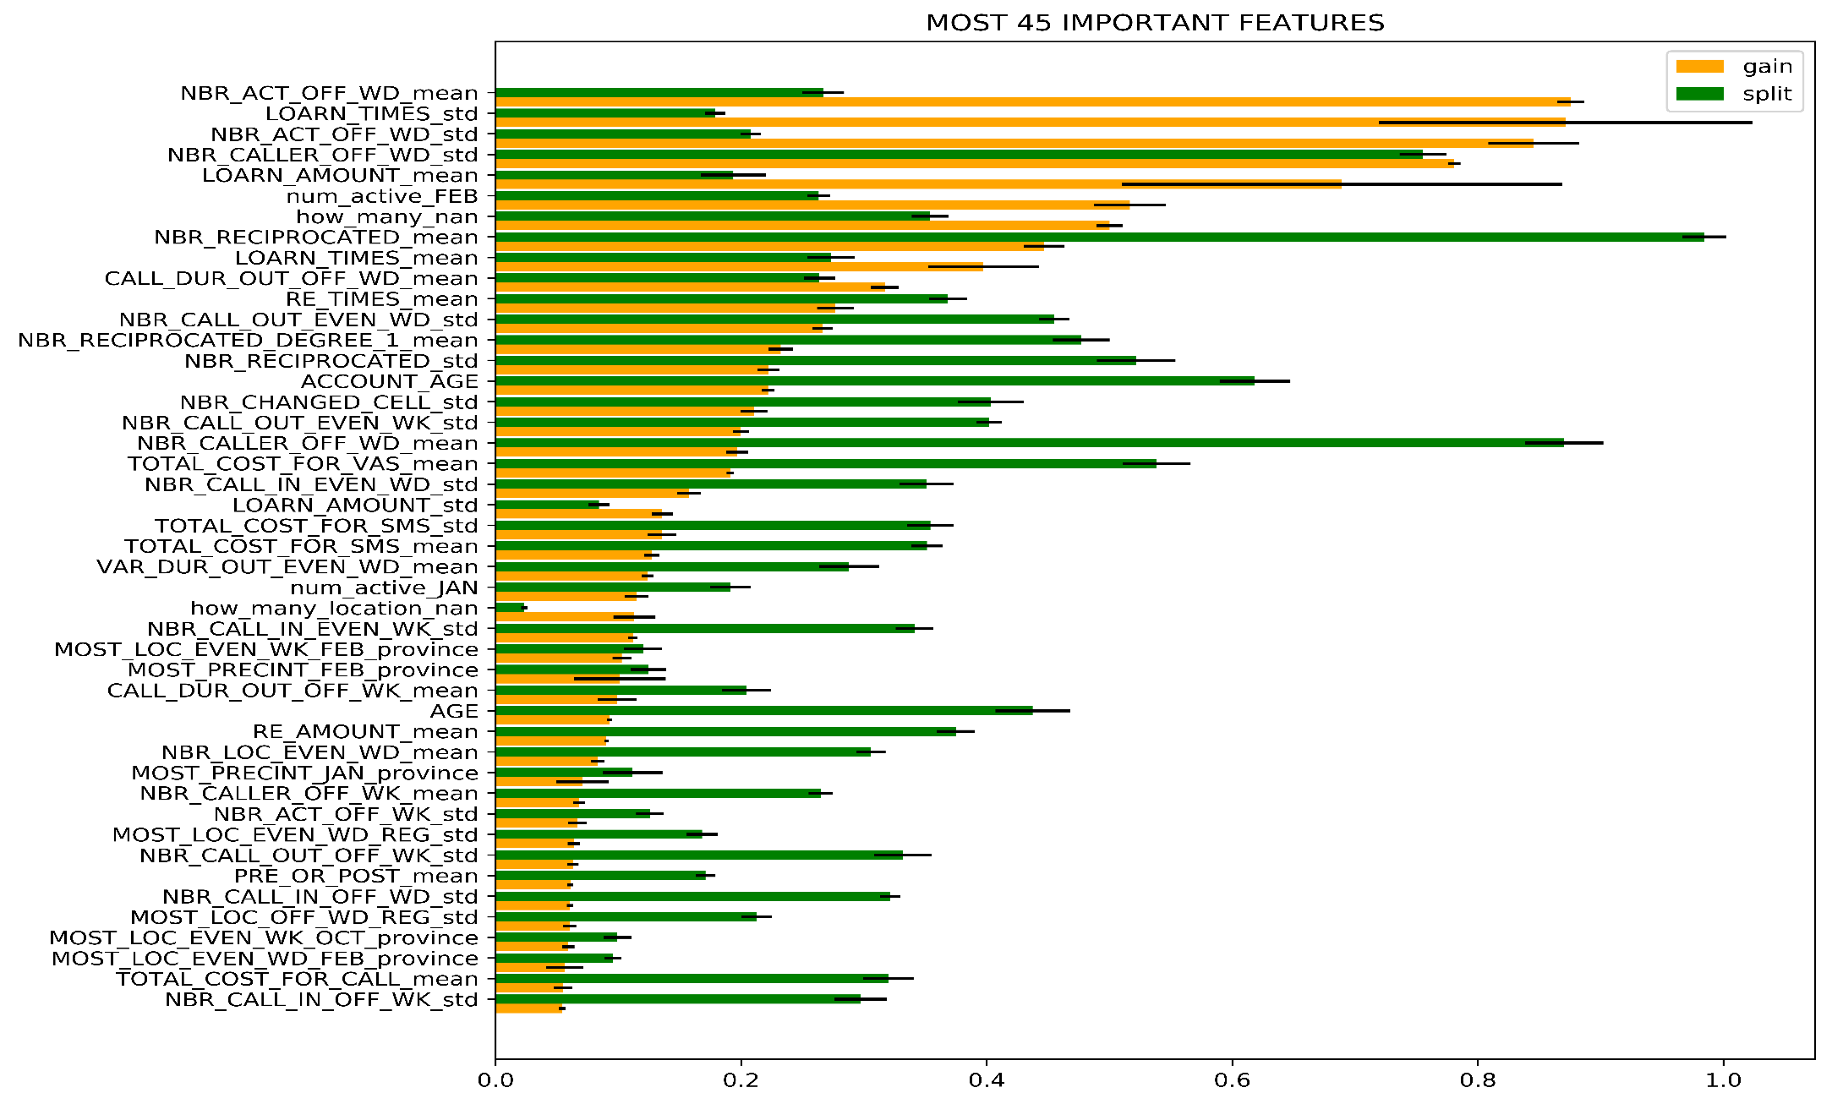
Đánh giá kết quả
Tính hợp lý của mô hình thể hiện một phần ở Top những danh sách quan trọng nhất. Ở đây chúng ta có:
Nhóm dữ liệu liên quan đến tần suất gọi trong giờ hành chính.
Nhóm dữ liệu liên quan đến tần suất ứng tiền viễn thông.
Nhóm liên quan đến các tương tác 2 chiều của thuê bao.

Slide 49
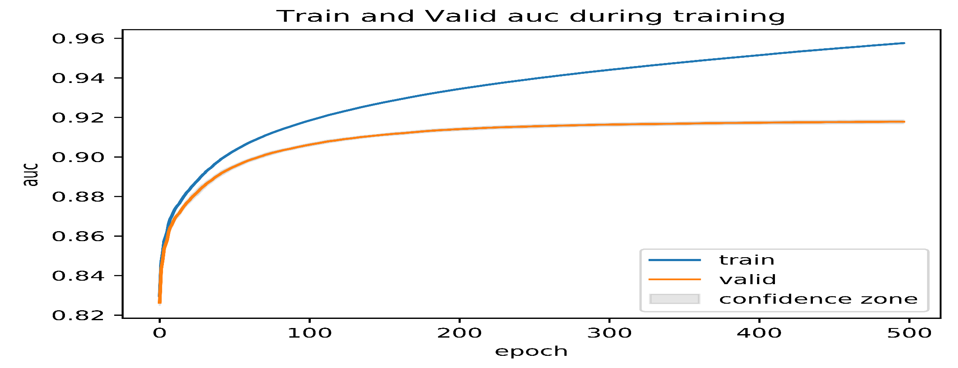
Đánh giá kết quả
Các mô hình thực hiện trên các tập train và test khác nhau đều cho ra kết quả có độ lệch chuẩn rất nhỏ, chứng tỏ tính ổn định rất cao của các mô hình này, do dataset đã đủ lớn

